Slide 1
30分钟尝尝Weex

Slide 2
概要
Part1：Weex简要吹水
Part2：Weex环境搭建
Part3：终于开始入门
Part4：简单实践与例子
Part5：假装有Q&A

Slide 3
Weex简介
Weex 是一套简单易用的跨平台开发方案，能以 web 的开发体验构建高性能、可扩展的 native 应用，为了做到这些，Weex 与 Vue 合作，使用 Vue 作为上层框架，并遵循 W3C 标准实现了统一的 JSEngine 和 DOM API，这样一来，你甚至可以使用其他框架驱动 Weex，打造三端一致的 native 应用。

Slide 4
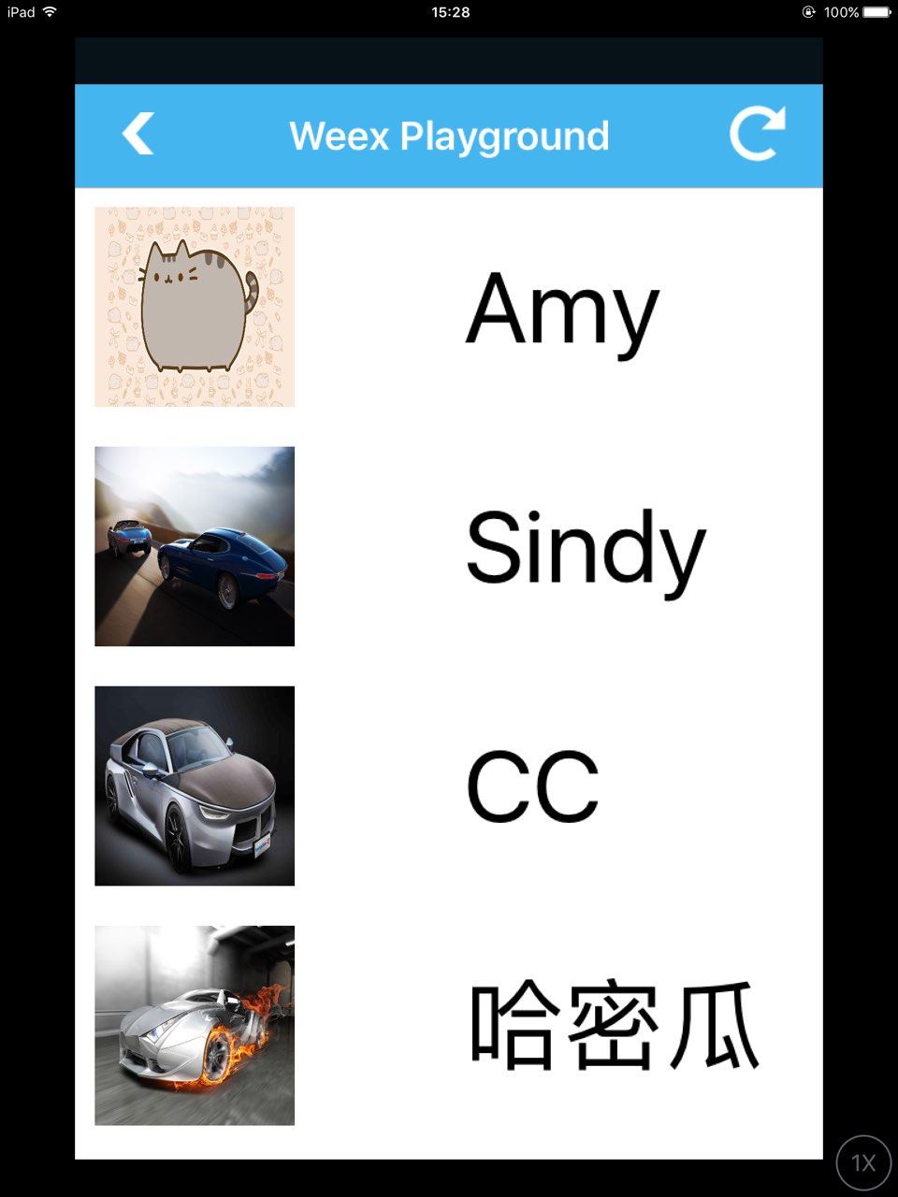
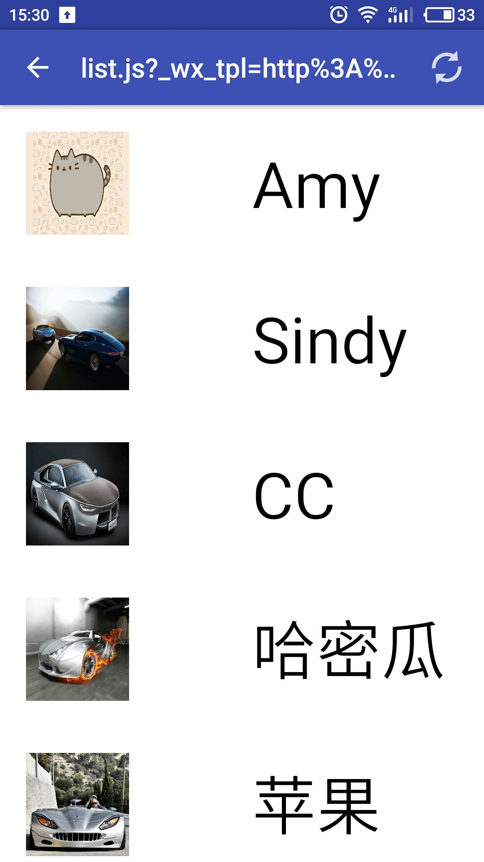
先睹为快-跨的什么平台

Slide 5
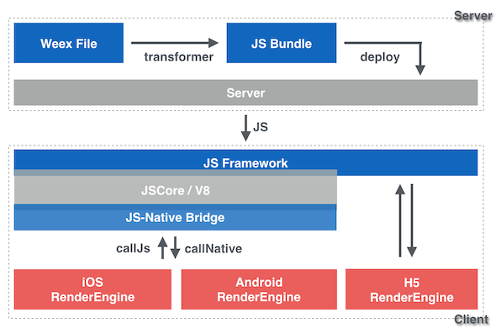
架构

Slide 6
优点
1.融合web的高效开发和native的高性能
2.阿里出品，国内不会轻易被墙
3.在RN的基础上改进而来，使用起来更顺手
4.基于Vue.js，使用更顺手，特别是对于前端的童鞋，入门几分钟的事

Slide 7
缺点
1.阿里出品，且时间较RN晚，相关文档、工具不足，社区活跃度等也较低
2.非常适合多平台的业务，然而我司并没有那么多平台

Slide 8
环境搭建
1.安装nodejs较新版本
2.npm install -g weex-toolkit
3.npm install weexpack -g
4.新建.we文件即可简单开发
5.weexpack创建工程：
$ weexpack init appName
$ cd appName && npm install
$ weexpack run android

Slide 9
俩个快速尝鲜途径
1.dotwe快速尝鲜
2.Weex Playground快速开发调试

Slide 10
屁话少说，放码过来
.we文件的代码主要分为三部分
<template></template>
<style></style>
<script></script>
分别对应前端的html+css+js
示范简单代码例子：

Slide 11
<template>
标签形式布局native页面
<div> <scroller>
<list> <text>
<image> <input>
<textarea> <switch>
<slider> <video>
<a> <web>

Slide 12
<style>
1.CSS的子集，布局模型基于CSS的Flexbox。
2.目前只能内联使用或添加class来使用
例：
<text class=”xxx”>XXX</text>
.xxx {
key: value;
}

Slide 13
<script>
module.exports = {
data: {***},
methods: {***},
computed: {***},
events: {***},
init: function () {},
created: function () {},
ready: function () {}
}

Slide 14
MVVM
数据绑定：
Weex使用 mustache 的语法 ({{...}}) 来对 <template> 中的模板和 <script> 里的数据进行绑定. 一旦数据额模板绑定了, 数据上的修改会实时的在模板内容中生效。
添加事件响应：
以onxxx形式添加
<text onxxx=”方法”>XXX</>

Slide 15
相关工具
sublime text编写代码
Chrome调试
Weexpack创建打包项目工程
集成Devtools

Slide 16
例子
实现一个简单的列表功能

Slide 17
集成与扩展（Android）
快速接入
扩展

Slide 18
Q&A

Slide 19
结束
谢谢~

